Slide 1
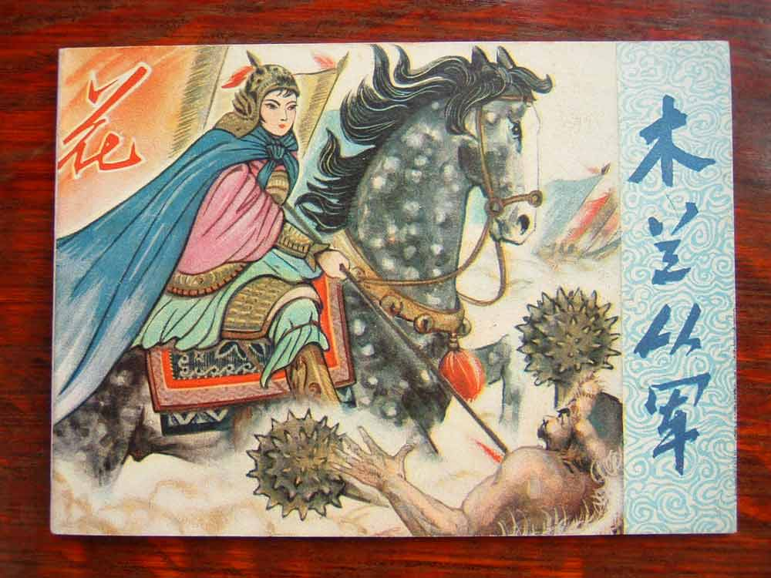
木 兰 从 军

Slide 2
朝廷 年龄 打扮
战袍 燕山 将军
渡黄河 赫赫战功

Slide 3
征兵 父亲 生病
弟弟 胜利 将士
女扮男装

Slide 4

名字 文书 从军
理应 焦急 年龄
披战袍 跨骏马
渡黄河 过燕山
女扮男装 替父从军
英勇善战 赫赫战功

Slide 5
yān （燕山）
燕
yàn （燕子）
jiāng （将军）
将
jiàng （将士）

Slide 6

那时候，北方经常发生战争。
一天，朝廷下达了紧急征兵的文
书。木兰见到上面有父亲的名字，
焦急万分。她想：父亲年老多病，
难以出征；弟弟又小，还不够当
兵的年龄。自己理应为国为家分
忧。她说服了家人，女扮男装，
替父从军。

Slide 7
木兰告别了亲人，披战袍
跨骏马，渡黄河，过燕山，来
到了前线。在多年征战中，她
为国立下了赫赫战功。

Slide 8
木兰胜利回乡后，脱下了
战袍，穿上了心爱的女装。将
士们前来探望她，这才惊讶地
发现，昔日英勇善战的花将军，
竟是位文静俊美的姑娘。

Slide 9
病
男

